Slide 1
Hälso- och sjukvårdens samt tandvårdens roll vid våld i nära relationer
APT-material
Notes:
Syftet med APT-materialet är att ge dig som chef ett informationsmaterial som du kan använda för att informera dina medarbetare om ert arbete med våld i nära relationer i förhållande till era patienter. Materialet är tänkt att utgöra ett stöd för dig, och du kan lägga till eller ta bort bilder. Du behöver komplettera texten i bilderna med information om hur just din verksamhet arbetar med frågan och vilka stödjande aktörer som finns i ert närområde. Utgå från din verksamhets stödjande rutin.

Slide 2
Varför ska vi arbeta mot våld i nära relationer?
Våldet får stora hälsokonsekvenser för den utsatta och den utsattas barn.
Våldsutsatta och våldsutövare har ofta kontakt med hälso- och sjukvården och tandvården.
Vi har möjlighet att upptäcka våld och göra skillnad.
Det är vår skyldighet enligt föreskriften Våld i nära relationer (HSLF-FS 2022:39)
Notes:
Varför är det viktigt att hälso-och sjukvården och tandvården arbetar mot våld?
Därför att:
Våldet får stora hälsokonsekvenser för den utsatta och den utsattas barn.
Våldsutsatta, våldsutövare och deras barn har ofta kontakt med hälso- och sjukvården och tandvården.
Vi har möjlighet att upptäcka våld och göra skillnad, genom att ge rätt vård och hänvisa vidare till andra.
Det är vår skyldighet enligt föreskriften Våld i nära relationer (HSLF-FS 2022:39)

Slide 3
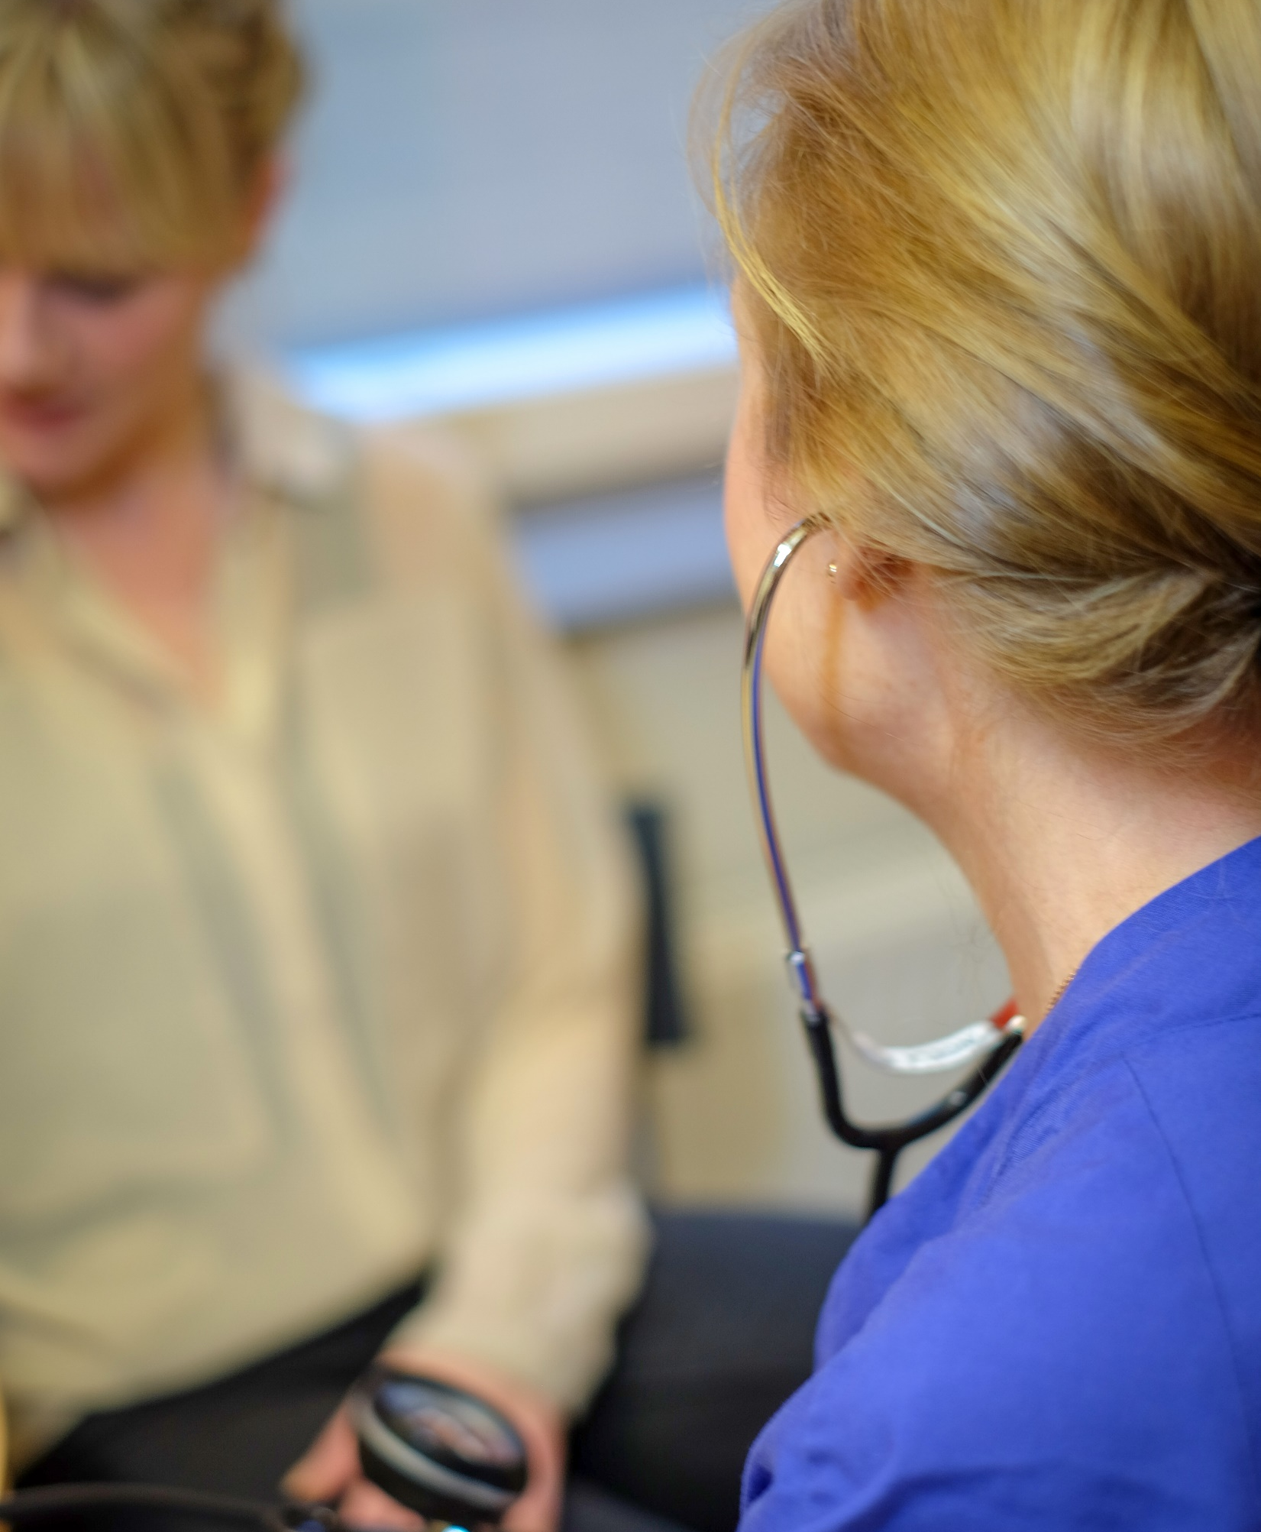
Reflektera
Har du träffat patienter som du misstänker utsatts för våld i nära relation?
Hur har du hanterat det?
Vilka behov hos våldsutsatta kan vi möta i vår verksamhet?
Med vilka kan vi behöva samverka?
Hur kan vi arbeta vidare
med frågan?
Notes:
Reflektionsfrågor att ställa till dina medarbetare.

Slide 4
Vad ska vi göra?
Upptäcka våld genom att vara uppmärksam på tecken på våld och att ställa frågor om våld.
Beakta behov av vård med anledning av våldet.
Informera om möjlighet till vård, stöd och hjälp,
och förmedla kontakt med socialtjänsten.
Anmäla oro till socialtjänsten.
Överväga kontakt med polis.
Dokumentera indikation och vidtagna åtgärder.
Notes:
Informera dina medarbetare om vad som är er uppgift inom området våld i nära relationer.

Slide 5
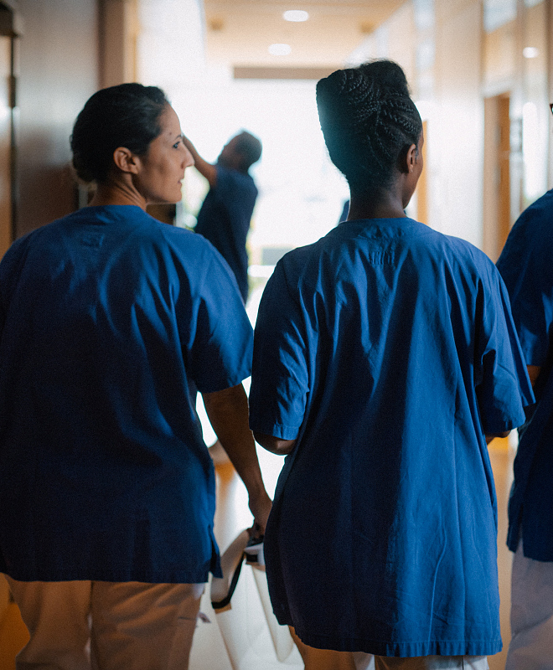
Reflektera
Vilket stöd behöver ni för
att kunna göra det?
Notes:
Reflektionsfråga att ställa till dina medarbetare.

Slide 6
Min roll som chef
Utbildning
Stödjande rutin
Material
Uppföljning
Notes:
Berätta att din roll som chef är att underlätta för dina medarbetare att kunna fullfölja vårt uppdrag. Det innebär att:
Medarbetarna ska gå utbildningar.
Ta fram en stödjande rutin för arbetet.
Tillhandahålla det material som behövs.
Följa upp hur arbetet går och vad dina medarbetare behöver för stöttning

Slide 7
Utbildning
All personal ska gå basutbildning om våld i nära relationer.
Personal som gör hälso- och sjukvårdsbedömningar ska
gå en utbildning om att ställa frågor på rutin om våld.
  Webbaserade utbildningar i Lärportalen:
    Basutbildning om våld i nära relationer (länk).
    Ställa frågor på rutin om våld.
Behöver vi annan fortbildning i ämnet?
Notes:
Utbildning
Berätta att hälso- och sjukvårdspersonal ska utbilda sig om våld i nära relationer.
Ta reda på vilka som redan gått respektive utbildning och när de gick den.
Planera tillsammans:
Vem som ska gå vilken utbildning.
I vilken form utbildningarna ska ges. Webbaserade utbildningar eller bjuda in föreläsare från VKV.
När medarbetarna ska gå utbildningarna. Kom ihåg att avsätta tid för utbildningarna.
Ta reda på om dina medarbetare ser behov av annan fortbildning om våld i nära relationer?
Beslut från Regionfullmäktige att:
all hälso- och sjukvårdspersonal ska gå en basutbildning om våld i nära relationer.
all hälso- och sjukvårdspersonal som gör hälsobedömningar ska gå en metodutbildning om att ställa frågor på rutin om våld.
Enligt Socialstyrelsens föreskrifter bör vårdgivaren se till att personalen har kompetens om våld i nära relationer för att kunna ge god vård.

Slide 8
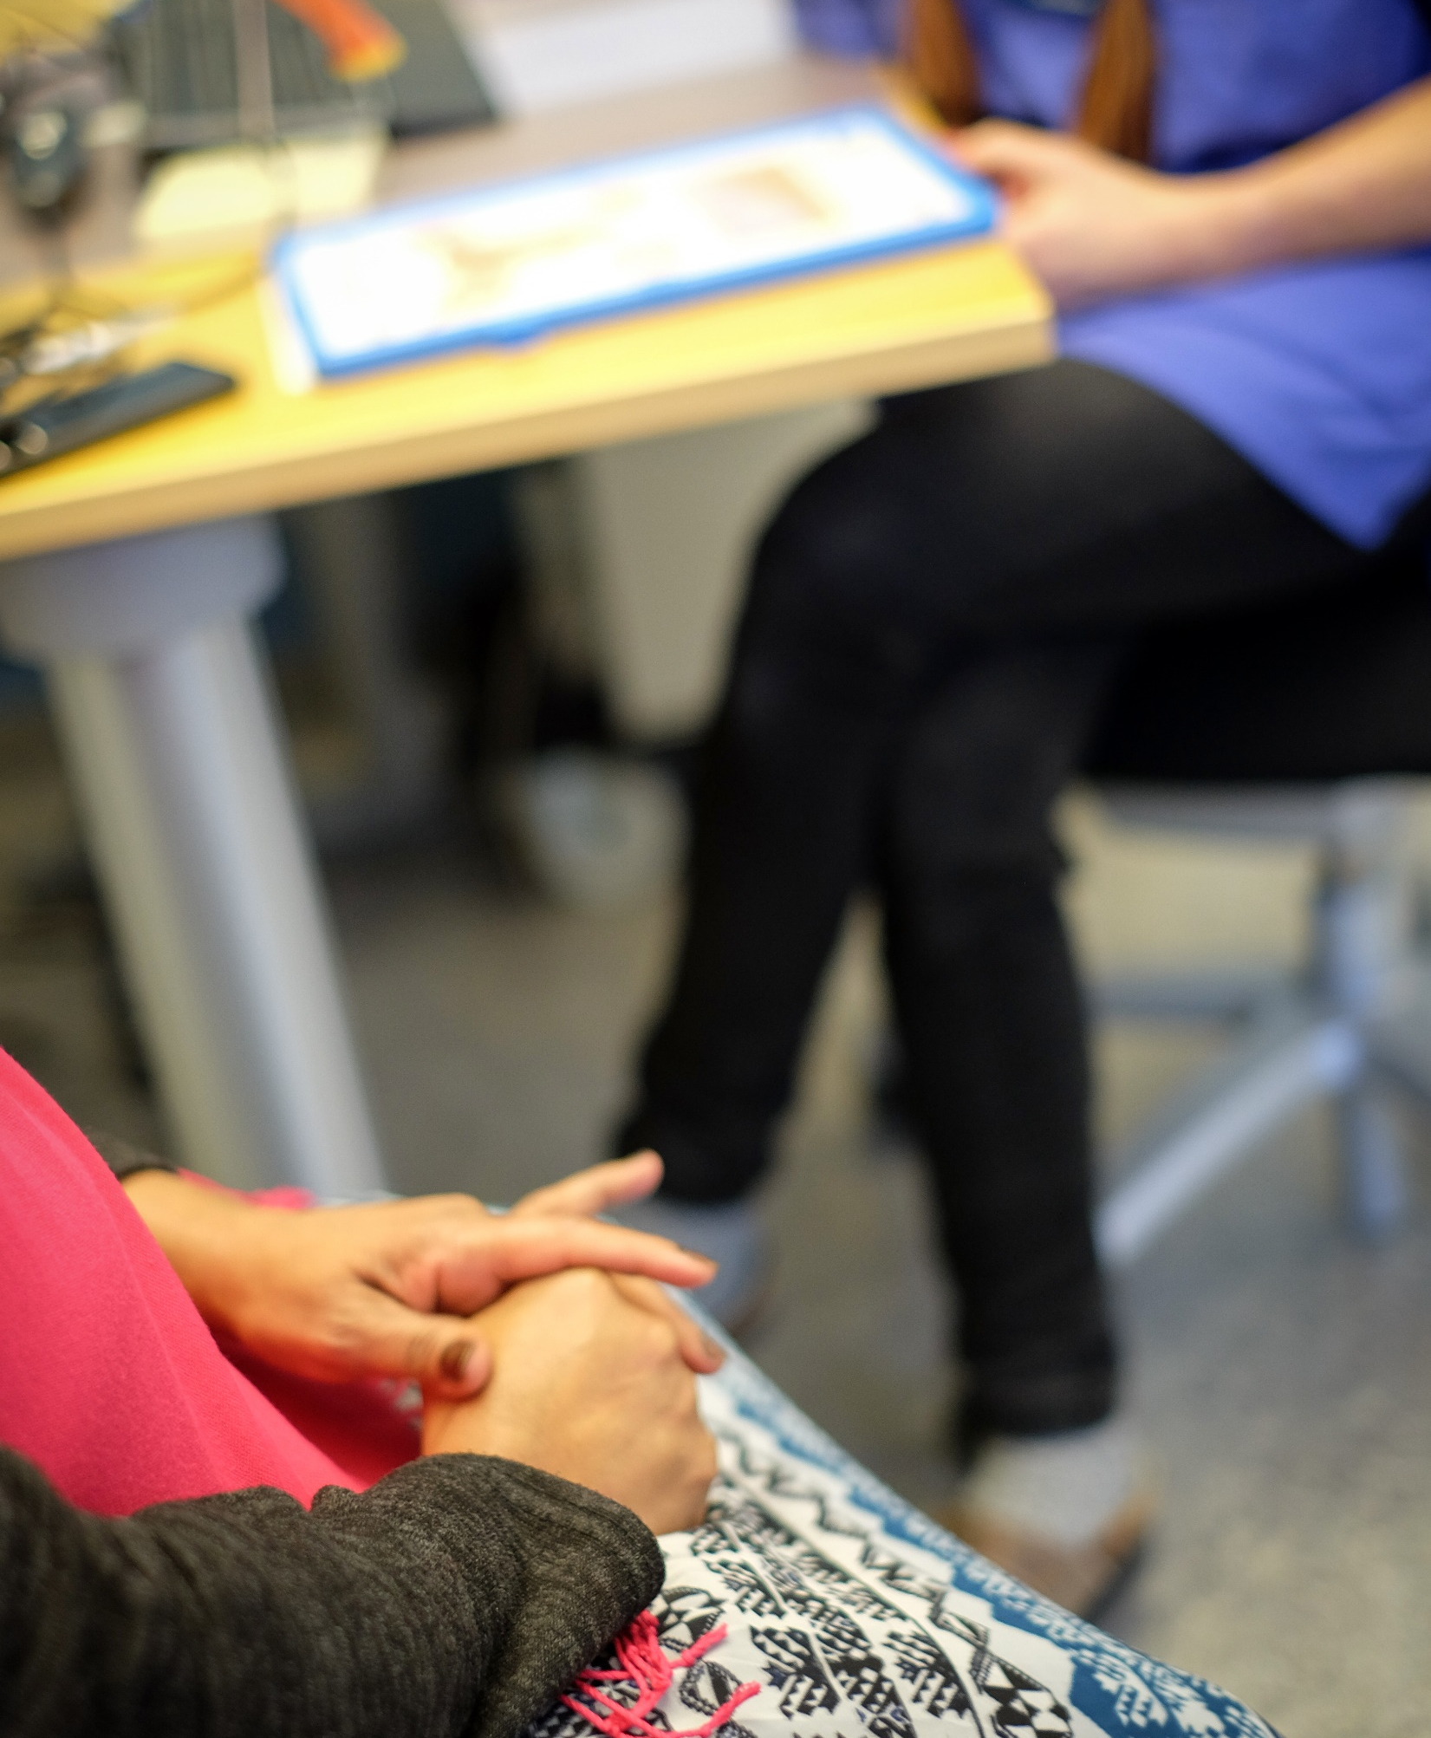
Upptäcka våld
När och hur ska auktoriserad tolk bokas?
Vilka i personalen ska fråga patienter om våld?
Vilka patienter ska tillfrågas
om våld?
När och hur ska personalen ställa frågor om våld?
Notes:
Utifrån er stödjande rutin, berätta hur ni ska arbeta för att upptäcka våld.
Ovanstående frågor kan guida dig i vad du behöver informera dem om.

Slide 9
Omhändertagande vid våld
Hur ska personalen agera vid upptäckt av våld?
Vilken vård och behandling kan ni erbjuda våldsutsatta?
Vilket stöd till våldsutsatta och våldsutövare ska ni informera om och vilka aktörer kan ni hänvisa till?
När och hur ska barns behov av information,
råd och stöd beaktas?
Notes:
Utifrån er stödjande rutin, berätta hur ni ska arbeta för att omhänderta våldsutsatta och hänvisa vidare.
Ovanstående frågor kan guida dig i vad du behöver informera dem om.

Slide 10

Anmäla oro för barn
När och hur ska orosanmälan
till Socialtjänsten göras?
Vad ska orosanmälan innehålla?
Vem/vilka som ska signera orosanmälan?
Notes:
Utifrån er stödjande rutin, beskriv hur ni ska anmäla oro för våld.
Ovanstående frågor kan guida dig i vad du behöver informera dem om.

Slide 11
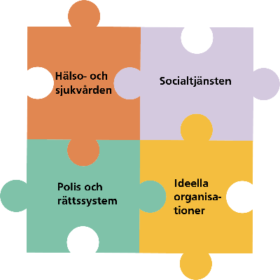

Samhället stöd
Hälso- och sjukvården
Vård och behandling
Skadedokumentation
Spårsäkring
Socialtjänsten
Skyddat boende/tillfälligt boende
Ekonomiskt bistånd
Individuella insatser barn/vuxen
Hot och riskbedömning
Polis och rättssystem
Rättslig prövning
Hot- och riskbedömning
Kontaktförbud
Ideella organisationer
Skyddat boende, rådgivning,
samtalsstöd, praktisk hjälp,
medföljning, jourhem för husdjur
(Socialstyrelsen 2016)
Notes:
Informera om vilket stöd olika samhällsaktörer kan erbjuda.

Slide 12
Stöd att hänvisa patienter till
Socialtjänsten:
Socialjouren:
Ev. specialiserad verksamhet:
Kvinnojour:
Polisen: 112 (akut), 114 14
Kvinnofridslinjen: 020-50 50 50
Välj att sluta: 020-555 666
Läs mer:
https://www.valdinararelationer.se/tand-halso-sjukvard/att-hanvisa-patienter-vidare/
Notes:
Fyll i kontaktuppgifter till andra aktörer som erbjuder stöd i mottagningens närområde.
Beskriv för dina medarbetare vart inom hälso-och sjukvården, socialtjänsten eller andra stödverksamheter de kan hänvisa personer som utsätts eller riskerar att utsättas för våld.

Slide 13
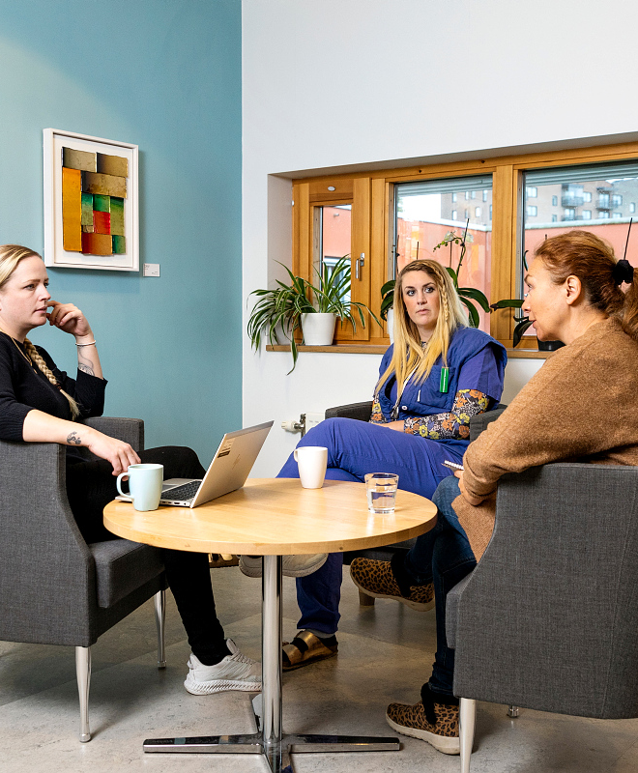
Samverkan
Hur och när ska samverkan
med andra aktörer ske?
En individuell samordnad plan (SIP) ska upprättas när en individ har behov av insatser från både hälso-
och sjukvården och socialtjänsten.
Ines Sebalj
inese6@vgregion.se_002852
Notes:
Utifrån er stödjande rutin, berätta hur och när ni ska samverka med andra aktörer.
Ovanstående frågor kan guida dig i vad du behöver informera dem om.

Slide 14
Dokumentation
Hur ska våldsutsatthet journalföras?
Hur ska dokumentation under skyddat sökord ske?
Hur ska patientjournal vid skyddade personuppgifter hanteras?
Hur ska orosanmälan journalföras och diarieföras?
Notes:
Utifrån er stödjande rutin, berätta hur våld ska dokumenteras.
Ovanstående frågor kan guida dig i vad du behöver informera dem om.

Slide 15
Uppföljning
Hur ska kvaliteten i verksamhetens arbete med våld i nära relationer säkras?
Hur och när ska verksamhetens arbete med våld i nära relationer följas upp och utvecklas?
Notes:
Utifrån er stödjande rutin, berätta hur ni ska följa upp arbetet.
Ovanstående frågor kan guida dig i vad du behöver informera dem om.

Slide 16
Vi ska bli ännu bättre på att:
Upptäcka och uppmärksamma våld.
Beakta våldsutsatthet och våldsutövande
i anamnes och diagnostik.
Erbjuda vård med anledning av våldet.
Anmäla oro för barn när våld upptäcks.
Hänvisa vidare till andra aktörer, och förmedla kontakt.
Dokumentera våldserfarenheter.
Notes:
Berätta vad målet med ert arbete är.
Exempelvis:
Målet med det här arbetet är att vi ska bli ännu bättre på att:
Upptäcka och uppmärksamma våld.
Beakta våldsutsatthet och våldsutövande i anamnes och diagnostik.
Erbjuda vård med anledning av våldet.
Anmäla oro för barn när våld upptäcks.
Hänvisa vidare till andra aktörer, och förmedla kontakt med socialtjänsten om patienten vill.
Dokumentera våldserfarenheter på ett säkert sätt.

Slide 17

Reflektera
Är det något mer vår verksamhet behöver utveckla för att vi ska nå dit?
Notes:
Reflektionsfråga att ställa till dina medarbetare.

Slide 18
VKV erbjuder
VKV är VGR:s kompetenscentrum
om våld i nära relationer, med uppdrag att stödja tand-, hälso- och sjukvårdens arbete
mot våld.
Information
Utbildningar
Patient- och stödmaterial
Stöd vid utvecklingsprojekt
Stöd vid implementering av
att fråga på rutin om våld
Notes:
Kontakta VKV om ni vill ha stöd med att utveckla ert arbete mot våld i nära relationer.

Slide 19
Till sist: Våld i nära relationer påverkar
Möten med våldsutsatta kan påverka hälsan i form av nedstämdhet, utmattning, oro och uppgivenhet.
Berätta för mig eller för varandra om ni påverkas.
Var uppmärksam på varandras mående.
Stöd i form av individuellt samtal, handledning
eller kontakt med företagshälsovården.
Om ni själva utsätts: Berätta, så kan du få stöd från arbetsgivaren.
Notes:
Berätta för dina medarbetare att:
de kan påverkas av att möta våldsutsatta patienter,
det är naturligt
det är viktigt att vara uppmärksam på sin egen och andras mående,
det är viktigt att berätta för andra, och
du som chef har ett ansvar att stödja dem.

Slide 20
www.vgregion.se/valdinararelationer
Kontakt: vkv@vgregion.se

